Slide 1
第12章 配置网站支持PHP和mySQL
讲师：韩立刚

Slide 2
在网站安装PHP模块
[root@WebServer ~]# yum install -y php
更改Apache配置文件增加对PHP支持
AddType text/html .shtml
AddOutputFilter INCLUDES .shtml
AddType application/x-httpd-php .php
重启Apache服务

Slide 3
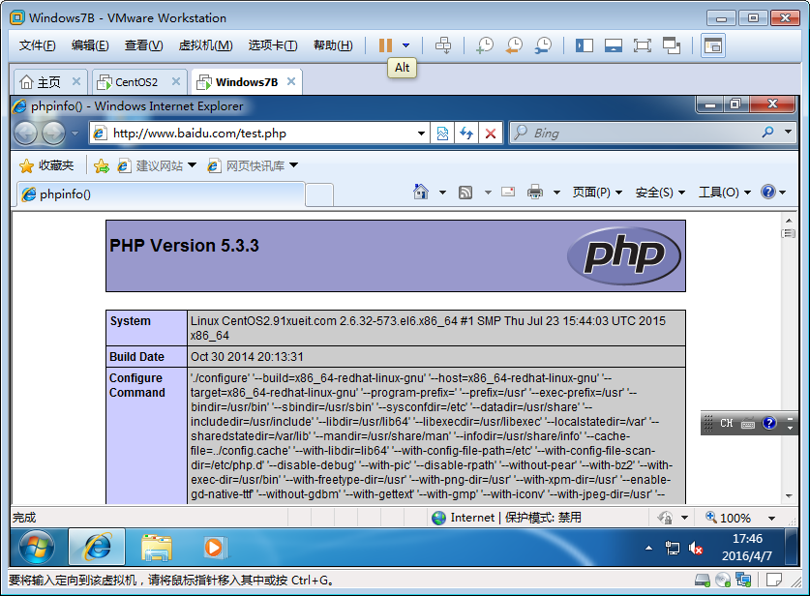
创建一个PHP页面
[root@CentOS2 ~]# echo "<?php echo phpinfo();?>" > /var/www/baidu/test.php

Slide 4
配置网站访问mySQL
[root@WebServer ~]# yum install php-mysql
关闭SELinux
[root@WebServer ~]# vi /etc/sysconfig/selinux
#SELINUX=enforcing
SELINUX=disabled

Slide 5
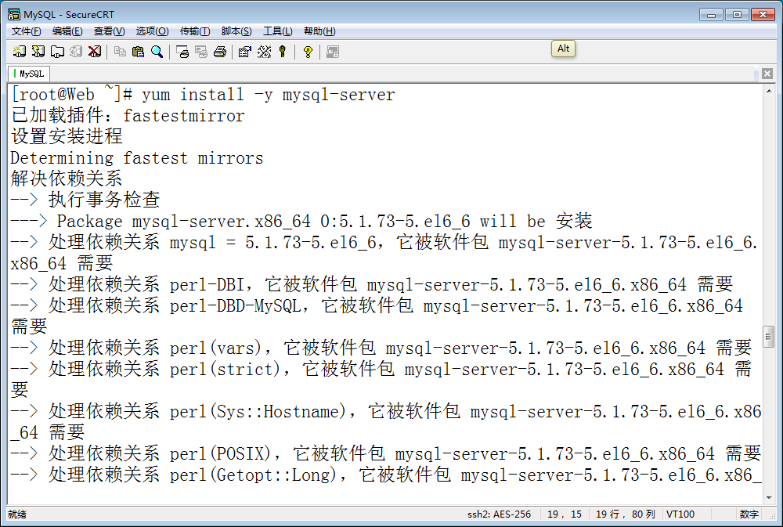
安装mySQL

Slide 6
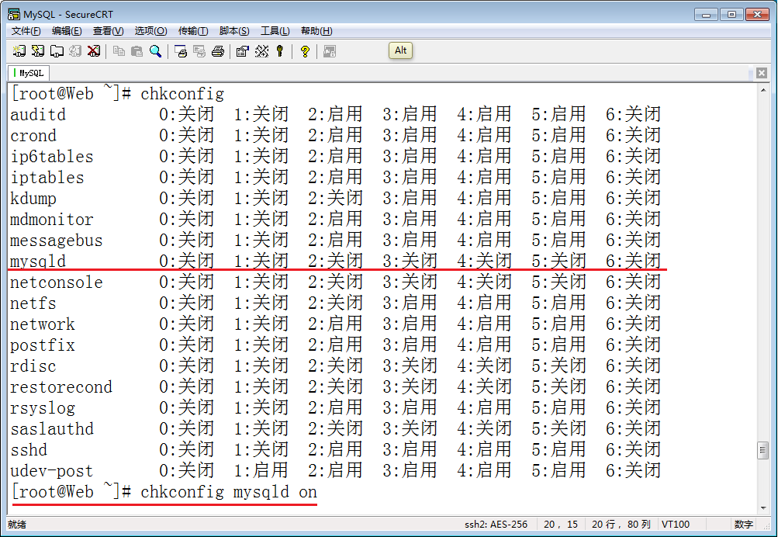
配置mySQL开机自动启动

Slide 7
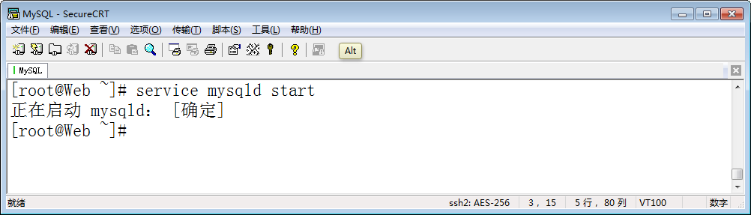
启动mySQL服务

Slide 8
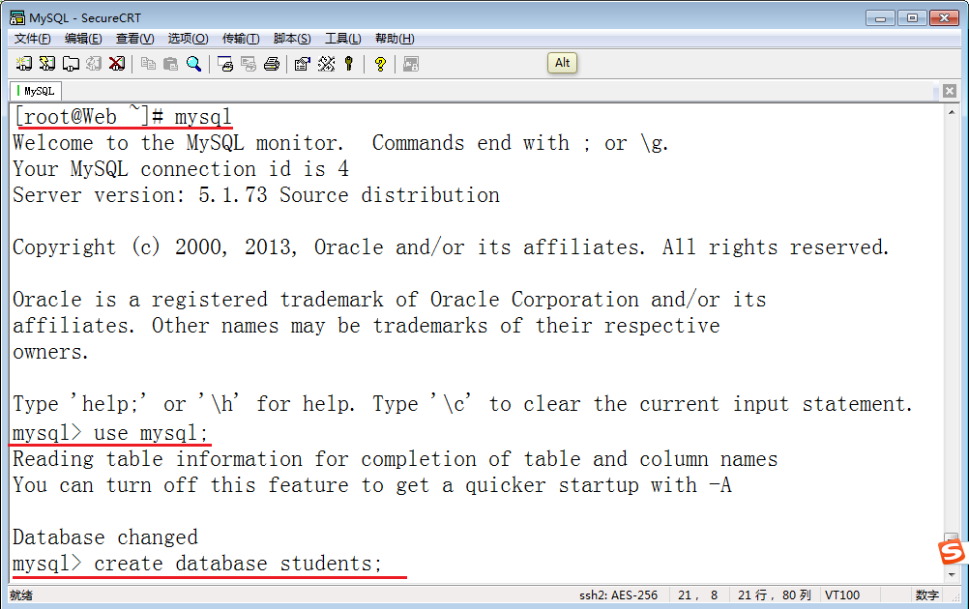
创建数据库和用户

Slide 9
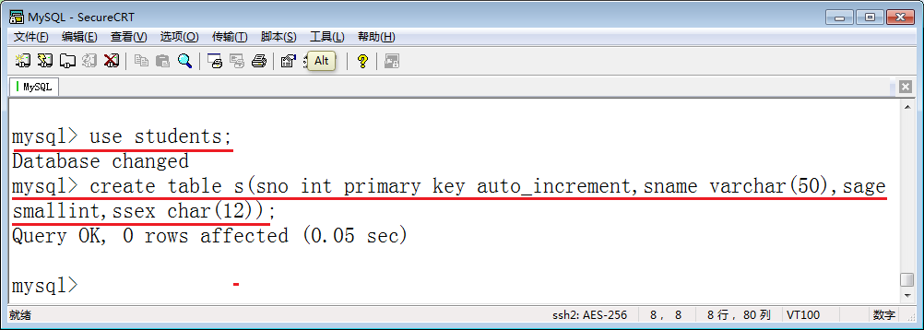
创建数据库和表

Slide 10
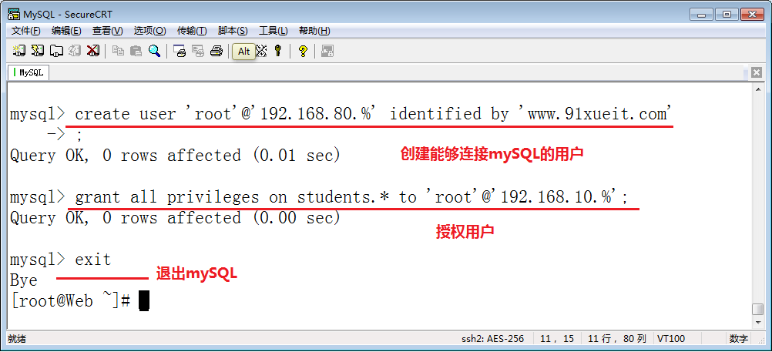
创建用户和授权

Slide 11
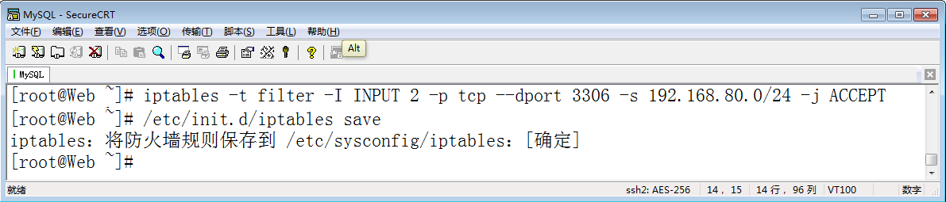
设置mySQL防火

Slide 12
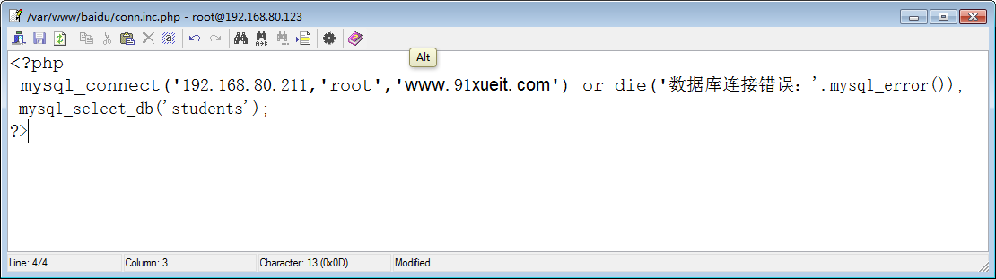
修改PHP访问mySQL连接字符串

Slide 13
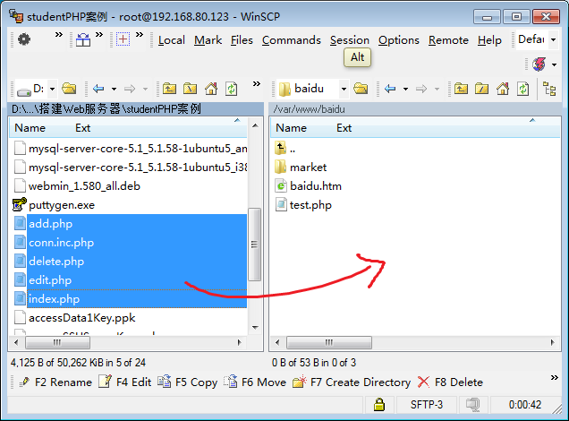
将PHP页面拷贝到Linux

Slide 14
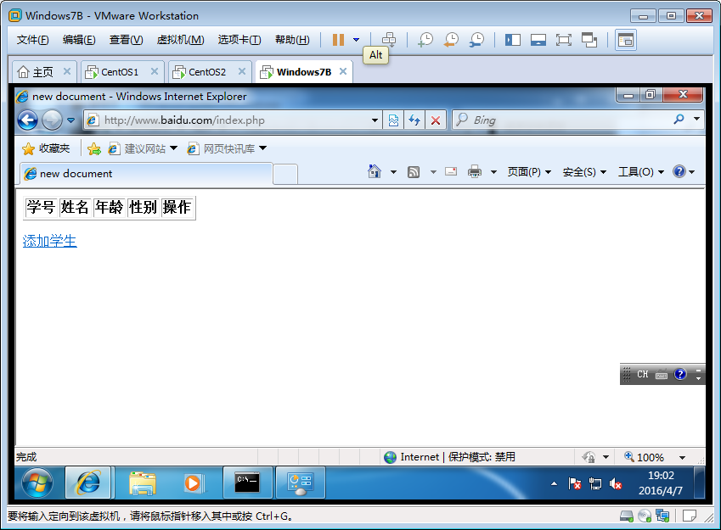
访问PHP页面

Slide 15
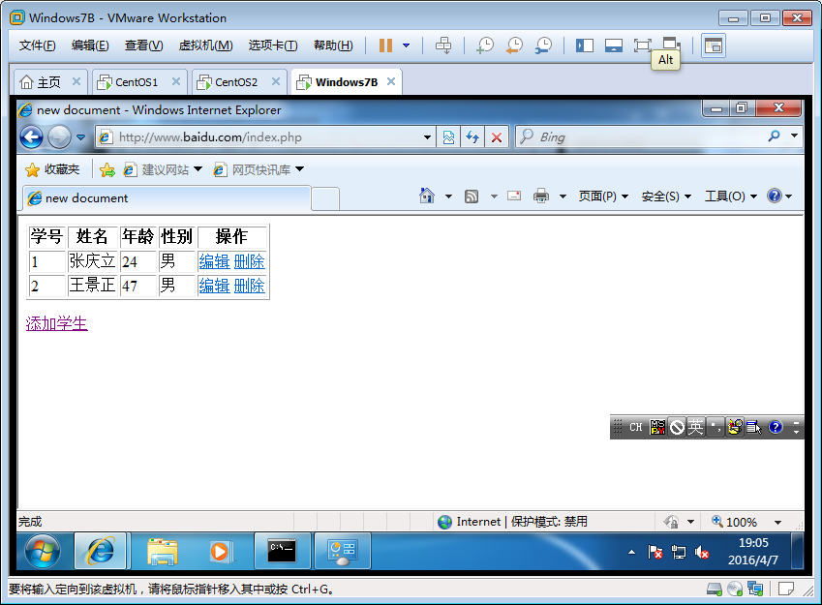
通过网页添加学生

